Slide 1
Сауат ашу
1 - сынып
3 - тоқсан

Slide 2
Сабақтың тақырыбы:
Біздің кафеде. Буын.
Сабақтың мақсаты:
Сөздерді буынға бөлуді үйренесің.
Сөздің буыннан тұратынын түсінесің.
Сөздегі буын санын анықтай аласың.

Slide 3
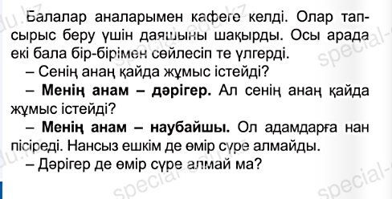
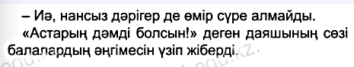
1 – жаттығу. Мәтінді мәнерлеп оқы.

Slide 4


Slide 5

Өзіңді тексер!
Менің анам – дәрігер. Менің анам –
наубайшы.
Дә – рі – гер, нау – бай – шы.

Slide 6


Slide 7

Есіңде сақта!
Сөзде мағына болады,
ал буында мағына болмайды.

Slide 8
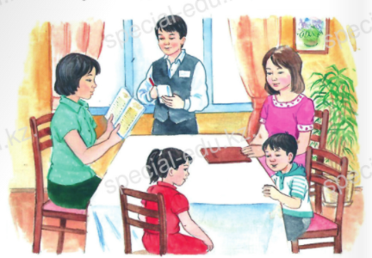

Slide 9


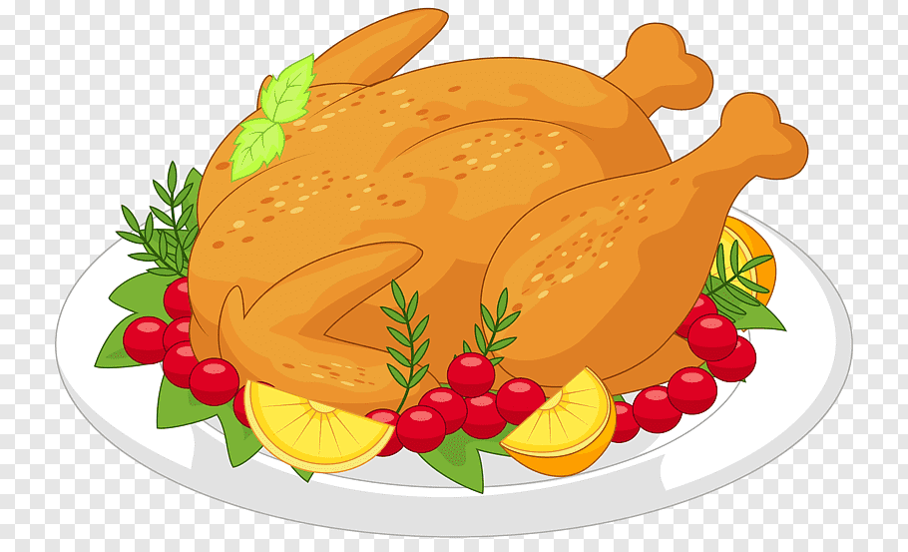


Шы-рын
та-уық
нан
Бал–мұз-дақ

Slide 10
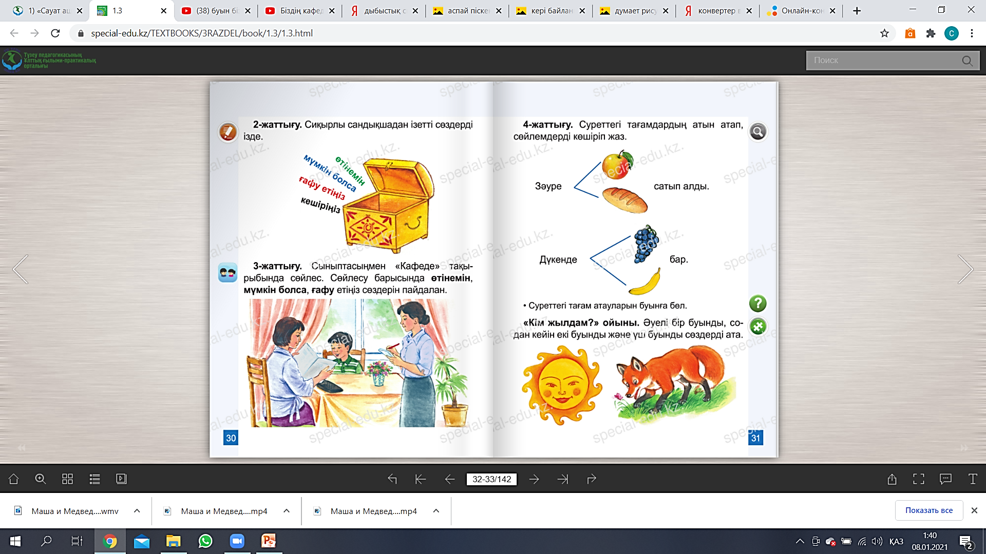
4 – жаттығу. Суреттегі тағамдардың атауын қойып, сөйлемдерді көшіріп жаз.

Slide 11
Өзіңді тексер!
Зәуре алма сатып алды. Зәуре нан сатып алды. Дүкенде жүзім бар. Дүкенде банан бар.
Ал – ма, нан, жү – зім, ба – нан.

Slide 12
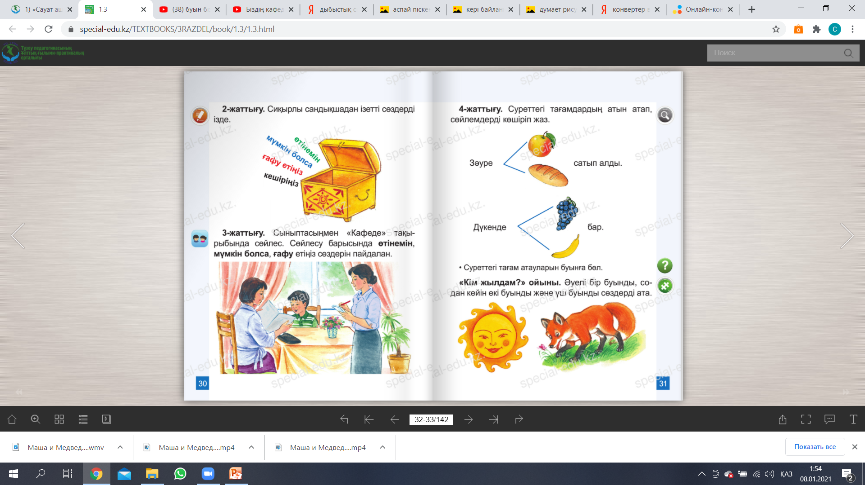
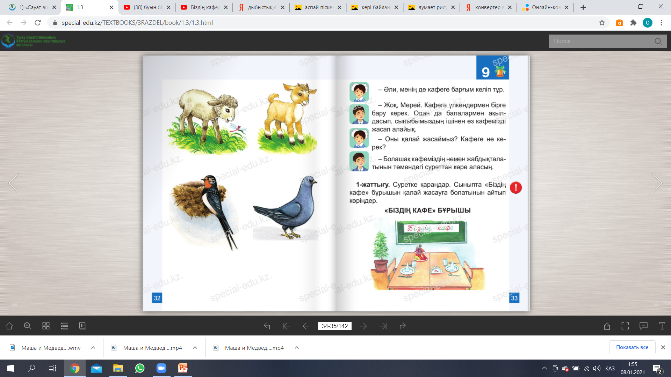
«Кім жылдам?» ойыны. Әуелі бір буынды, сонан кейін екі буынды және үш буынды сөздерді ата.

Slide 13

Бәрі түсінікті
Түсініп келемін
Түсінбедім

